Slide 1
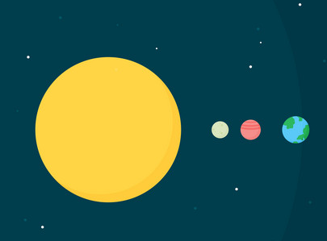
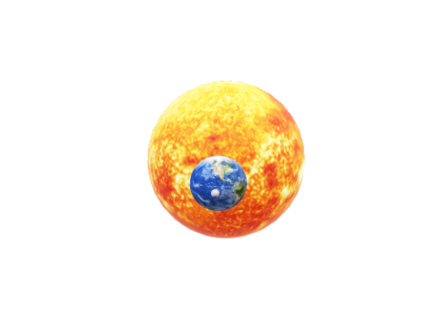
אסטרופיזיקה-יחידות מידה
יחידה אסטרונומית(AU) היא המרחק הממוצע בין כ"א לשמש אורכה הוא 149,597,870,700 קילומטרים
שנת אור היא המרחק שאור עובר בשנה אחת ואורכה 9,460,730,472,580.8 קילומטרים או 63,241.077 יחידות אסטרונומיות
פארסק((pc היא יחידת אורך המשמשת באסטרונומיה והיא שווה
30.86*10¹² קילומטרים או 3.2616 שנות אור
1AU

Slide 2
אסטרופיזיקה-ניסוי פרלקסה
ניסוי מדידת מרחק בשיטת פרלקסה
מטרה:מציאת מרחק לאובייקט C
B
A
C

Slide 3
אסטרופיזיקה-ניסוי פרלקסה
נתון המצב המוצג כשאנחנו מסתכלים דרך נקודות A,B ואנו רוצים לקבל את המרחק לנקודה C
אנו יודעים שהמרחק בין A לB הוא 5 מטרים
B
}
C
5 מטר
A

Slide 4

אסטרופיזיקה-ניסוי פרלקסה
ניקח מד זווית ונמדוד את הזוויות בין A,B לC
לאחר מדידה נמצא כי שתי הזוויות הן 70 מעלות
B
70°
}
C
5 מטר
70°
A

Slide 5
אסטרופיזיקה-ניסוי פרלקסה
נצייר משולש דומה(כשהזוויות דומות גודלן) בקנה מידה קטן יותר
בגלל שהמרחק בין A ל B החדשים 5 ס"מ אז הקנה מידה הוא 1:100
}
B
C
5 סנטימטר
B
}
A
5 מטר
C
A

Slide 6
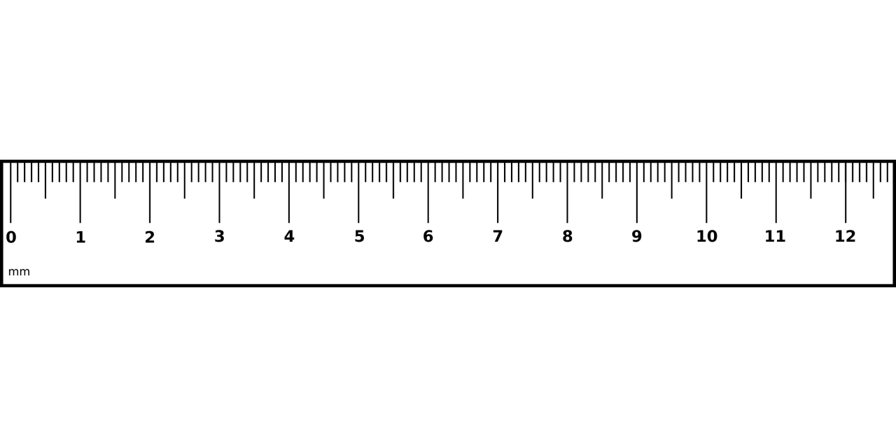
אסטרופיזיקה-ניסוי פרלקסה
נמדוד באמצעות סרגל את המרחק
יצא לנו 5.31 ס"מ
עכשיו רק צריך להכפיל יחס של המשולש הגדול מהמשולש הקטן ונקבל
5.31*100=531 ס"מ
שזה 5.31 מטרים
}
B
B
}
C
C
5 סנטימטר
5 מטר
A
A

Slide 7
אסטרופיזיקה-ניסוי פרלקסה
ומכאן קיבלנו שהמרחק לנקודה C הוא 5.31 מטרים
B
C
5.31 מטר
A

